Slide 1





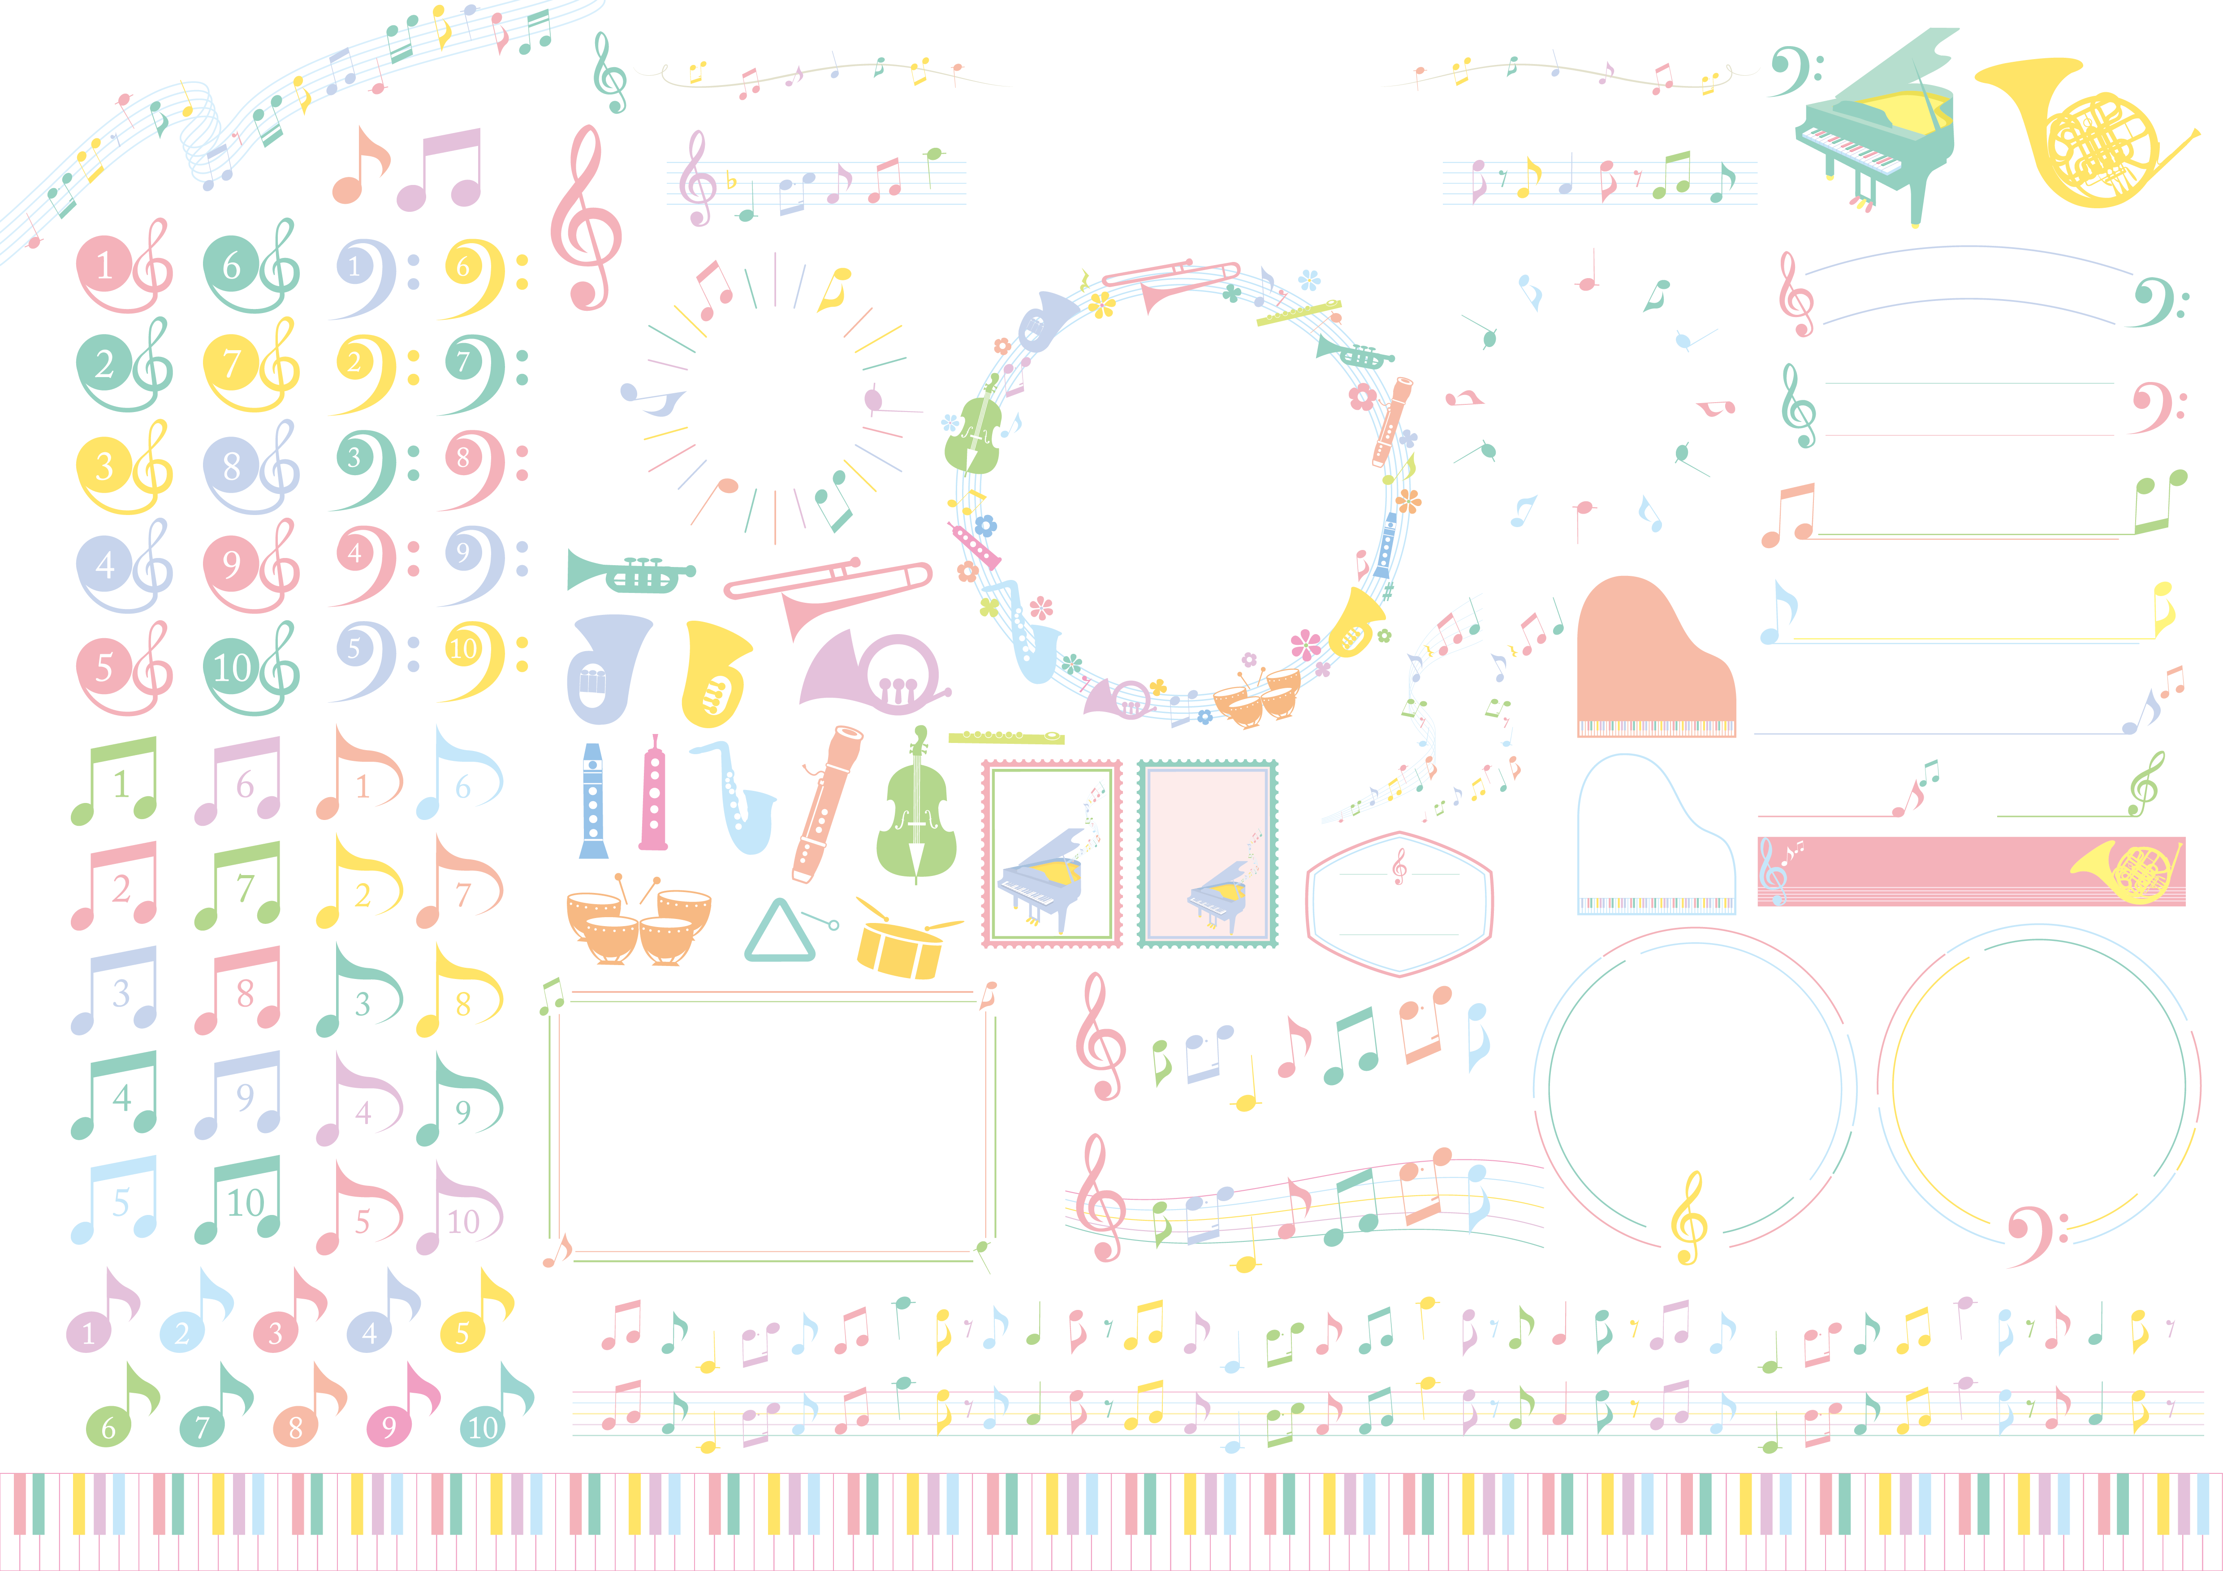

旅介×八学吹部
Special Concert
２5
7
日
開 催
月 日
火
14:00 ~ 15:00
音楽や体操を
ご一緒に！
アキラ１００%

